Slide 1
THz imaging technique using balanced detection.
M２ 北口

Slide 2
Multichannel balanced electro-optic detection for Terahertz imaging
THzイメージング
・点検出を用いたTHz-TDS
○ロックイン検出により高いSN比
×測定時間が長い
・非同期光サンプリング
○測定時間短い
×背景光の影響強い、光源高価
・2DEOS
○測定時間短い
×バランス・ロックイン検出できない、光源高価
バランス検出・ロックイン検出をイメージングに適用

Slide 3
セットアップ
中心波長：1060nm
繰返し周波数：75MHz
出力：10W
パルス幅：100fs

Slide 4
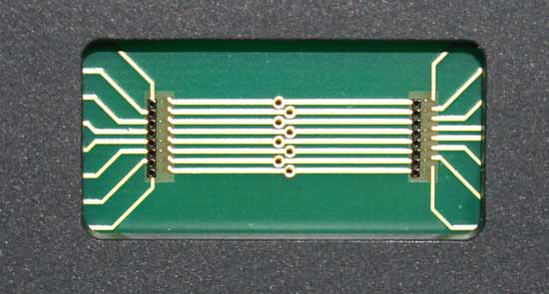
プロファイル
直径500μm
ピッチ750μm
5×10⁵V/A増幅
中央部近辺を利用
強度差10%未満

Slide 5
実験結果
走査時間
同等のSN比を持つシングルチャンネル検出より5倍短い
ピクセルピッチ
水平500μm
垂直1000μm
24×76回移動

Slide 6
実験結果
ピクセルピッチ
水平500μm
垂直500μm
33×240回移動
THz波に対しほぼ透明
n=1.01

Slide 7
まとめ
8ピクセルのバランス検出セットアップを、THzイメージングに提示した
LIAと各ピクセルを組み合わせることによって、SN比は単一ピクセル検知のセットアップに匹敵
同SN比の単一ピクセル検出と比較して5倍高速

Slide 8
A pulsed THz Imaging System with a line focus and a balanced 1-D detection scheme with two industrial CCD line-scan cameras.
THzイメージング
２D-EOSやCMOSを用いた高速計測が
提案
⇒温度等の環境に強く影響を受ける
バランス検出で背景の影響を除去

Slide 9
セットアップ
中心波長：780nm
繰返し周波数：80MHz
出力：80mW
パルス幅：100fs

Slide 10
セットアップ
精度：10μm

Slide 11
アルゴリズム
0~250は平均
250~チョッピング

Slide 12
実験結果

Slide 13
まとめ
2台のCCDラインスキャンカメラで1Dバランス検出が実証された。
ラインセンサーは高さ11.4mm、幅2.5 mmで測定された。
2mmの構造が確認できた。測定された遅延時間は予測と合致していた。SN比は30に達した

Slide 14
Real-time terahertz near-field microscope
THz波･･･波長の影響で空間分解能が不足
⇒近接場光を計測に用いれば波長に制限されない
・THz波の特徴を活かせるバイオセンシング分野では、リアルタイムでの微小構造の変化を捉えたい
⇒実時間でのTHz近接場イメージング

Slide 15
セットアップ
中心波長：800nm
繰返し周波数：1kHz
出力：4mJ
パルス幅：85fs
発生は
チェレンコフ

Slide 16
プロファイル

Slide 17
実験結果
LNの厚み20μm
（500μmのガラスに固定）
ダイポールアンテナ
からの再放射

Slide 18
実験結果（シミュレーション）
有限差分時間領域(FDTD)ソフトウェア
1×1μmの空間分解能を備えた101×215μmエリア上
3μmのエアギャップ
LNの屈折率は、
複屈折を無視して5.11

Slide 19
比較

Slide 20
まとめ
35Hzの繰返し速さで得られた370×740μm²イメージ領域で14μm(0.7THzのλ/30)の空間分解能を達成した
FDTDシミュレーションへの一致と、ダイポールアンテナのギャップ位置で電場増強をイメージングする能力を実証
数分で単一データポイント2290万相当のデータをとることができる

